Slide 1
Dozen als werkvorm in de godsdienstles
PAG BuBaO bisdom Hasselt

Slide 2
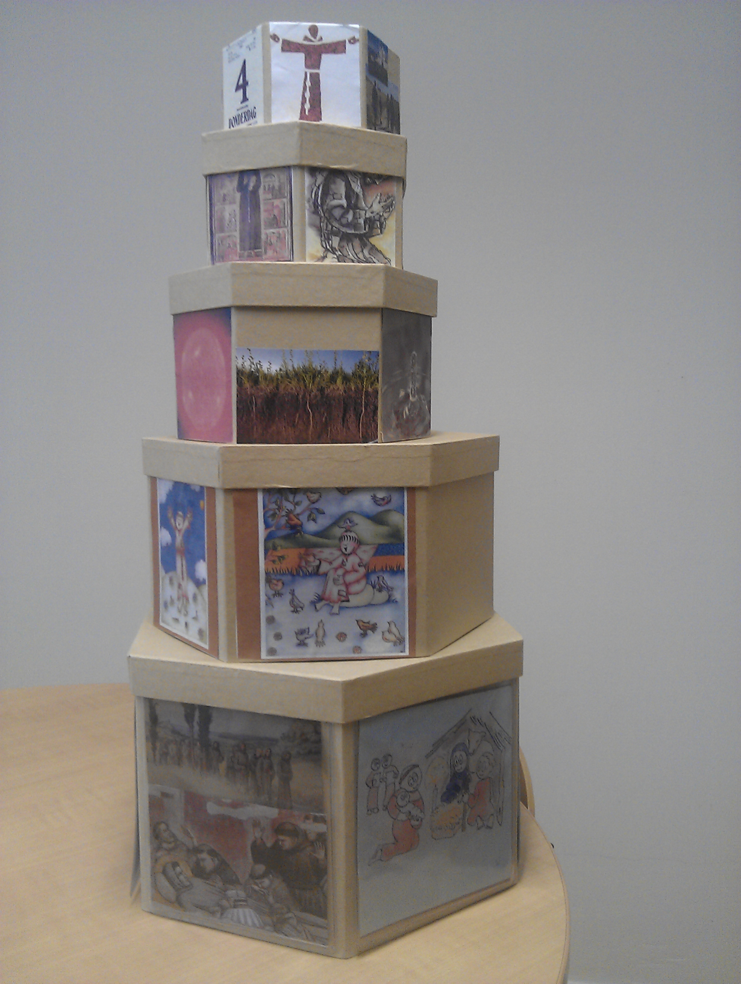

Slide 3
Dozen
bruikbaar in kleinere groep/kring
telkens vijf/zes vlakken
om mee te draaien of te laten kiezen
om door te geven en te bekijken
telkens een nieuwe doos, een nieuwe laag, een nieuwe schil
→ brengt ontwikkeling in een project

Slide 4
BASISSCHEMA VOOR EEN GROEIPROCES
Fase 1: verkennen en aanknopingspunten zoeken (assimilatie) Elk leren is maar mogelijk wanneer men aanknopingspunten zoekt in de leefwereld en de belevingswereld van de kinderen en ze samen met hen uitgebreid verkent. Dat gebeurt door contact te maken met de leefwereld en de belevingen van de kinderen, er stil bij te staan, hen te laten voelen, ruiken, horen, zien, luisteren, aanvoelen, meevoelen, in zich opnemen, herkennen, bewust worden, ...
Fase 2: verdiepen en confronteren (accommodatie) In een aantal situaties is het mogelijk kansen tot verdieping te creëren en de kinderen te begeleiden in dat verdiepingsproces. Dat gebeurt door kinderen te stimuleren het nieuwe te laten doordringen, verder te ontdekken, zich erin in te leven, er gevoelig voor te worden, er kennis mee te maken, er aandacht voor op te brengen, hen te confronteren, hen helpen om te begrijpen, te vergelijken, verschillen te zien, zich een beeld te vormen, voorbeelden te geven, taal te vinden om zich uit te drukken, in gesprek te gaan, ...
Fase 3: verwerken en integreren (integratie) Aan sommige kinderen kan je kansen bieden tot verwerking en verankering. Zij kunnen participeren aan wat ze geleerd hebben, zich ermee identificeren, het waarderen, het bevragen en kunnen het nieuwe hanteren in hun leven, ... Daartoe kunnen ze geholpen worden door vormen van verankering: wat ze geleerd hebben verwoorden, verbeelden, tot expressie brengen, ...
GERICHT OP LEVENSBESCHOUWELIJKE EN RELIGIEUZE GROEI

Slide 5
Dozen
beeldende impulsen en kansen voor creatieve verwerking
differentiërend: niet alles hoeft voor elke leerling, voortgaan op de voorkeur van het kind zelf
zelf-activiteit van de kinderen: vertellen, kiezen, nadoen, meevoelen, stilstaan bij, vergelijken… (zie basisschema groeiproces)

Slide 6
